Slide 1
MODELO DE CREACIÓN DE CULTURA ESTRATÉGICA EN LAS EMPRESAS DEL DISTRITO METROPOLITANO DE QUITO.
SAMANTA CAROLINA CHAVES GARCÉS

Slide 2
INTRODUCCIÓN
Fin social
Desarrollo empresarial en el DMQ
Fin individual
Inicio de una empresa

Slide 3
JUSTIFICACIÓN
Innovación
tecnología
la excesiva demanda de bienes y servicios
las necesidades que se empiezan a crear en ellos

Slide 4
CAPÍTULO I
MARCO CONCEPTUAL

Slide 5
Hay que reconocer que los cambios no caen repentinamente, ni que son silenciosos. En realidad es que casi siempre se revela con ciertos indicadores.

Slide 6
PERSPECTIVA
direccionamiento estratégico
tradición

Slide 7
planificación estratégica
la investigación de mercados
la segmentación del distrito metropolitano de Quito
la gestión de innovación

Slide 8
OBJETIVO GENERAL
OBJETIVOS ESPECÍFICOS
Realizar el análisis de la situación actual de las PYMES del Distrito Metropolitano de Quito considerando sus competencias organizacionales para aportar a la aplicación de la gestión estratégica para mejorar el proceso de toma de decisiones y la construcción de activos intangibles.
Identificar la situación actual de las empresas del Distrito Metropolitano de Quito mediante una segmentación para medir la línea base de investigación de mercado.
Realizar un diagnóstico estratégico para identificar la sistematización de sus procesos de gestión estratégica, mediante un FODA.
Poner en práctica del Modelo de Gestión Estratégica sometiéndolo a varios escenarios de simulación de cambio y competencia.
Definir un portafolio de proyectos que permitan la sostenibilidad y que potencializarían a la cultura estratégica.

Slide 9
ALCANCE
desarrollo de productos
herramientas informáticas
conformación de alianzas
trámites legales que permitan las transacciones por este medio

Slide 10
CAPÍTULO ii
ESTUDIO DE MERCADO

Slide 11
OBJETIVO GENERAL
OBJETIVOS ESPECÍFICOS
Determinar la situación actual de las empresas pequeñas y medianas del mercado local que aplican la gestión estratégica para mejorar el proceso de toma de decisiones y la construcción de activo intangibles.
Determinar los sectores empresariales a los que se brindaran los servicios de aplicación estratégica.
Evidenciar el presupuesto que las PYMES destinan para gestión tecnológica.
Reconocer a la competencia directa e indirecta que existe en el mercado y los productos que ofrece.
Evaluar la demanda y diagnosticar si hay demanda insatisfecha, para crear la estrategia comercial a plantear.
Determinar la línea de productos y servicios que se ofrecerán al cliente.
Detallar la mezcla promocional de mayor impacto para dar a conocer el servicio que se oferte en el mercado local.

Slide 12
SEGMENTACIÓN
CARACTERISTICAS | VARIABLE DE SEGMENTACION | DESCRIPCION
Territoriales | Tipo de consumidor: | Empresas que manejan tarjeta de crédito corporativa
 | Ubicación de las personas que son consideradas como clientes: | A plazo corto: Quito. A mediano y largo plazo: Todas las zonas del país que tengan acceso a Internet
Demográficas | Ingresos | De: $100.000 a $6'000.000 de venta durante el año.
 | Sector Empresarial | Indistinto
Psicológicas | Beneficios futuros | Asesoría especializada y maneras de economizar recursos
Comportamiento | Tasa de Uso | Uso mensual o trimestral

Slide 13
$$n=\frac{1536∗({1,96)}^{2}∗0,5∗05}{{0,05}^{2}∗\left(1536−1\right)+{1,96}^{2}∗0,5∗0,5}=322.84$$
TAMAÑO DE LA MUESTRA
Reemplazo de valor:
Dónde:
N: Universo.
n: Tamaño de la muestra.
z: Nivel de confianza, desviación estándar.
p: probabilidad a favor.
q: probabilidad en contra.
e: Error de estimación.
N: 1536
z: 1,96
p: 0,5
q: 0,5
e: 0,05

Slide 14
ENCUESTA
1
2
3
4
.
.
.
.
.
.
.
.
.
.
44
Diagnostico inicial de la empresa
Proponer un plan de mejora interno

Slide 15
Análisis de resultados

Slide 16
Diagnóstico inicial de la empresa
debilidades
segmentación
Propuesta de mejora
fortalezas
Innovación

Slide 17
HALLAZGOS
Se evidencio una situación inicial de las PYMES las cuales necesitan la construcción de activos intangibles y proveer de un apoyo sustancial para las empresas del DMQ
se define una situación de la compañía a la cual nos contactamos, y de todas las encuestas recopiladas ya se puede crear una proyección a la construcción de activos intangibles
Se evidenció el presupuesto que las PYMES destinan para gestión
Se determinó los sectores empresariales a los que se brindaran los servicios de aplicación estratégica
Se reconoció con facilidad las falencias que puede tener la empresa a la cual se efectúo la encuesta
Se determinó la línea de productos y servicios que se ofrecerán al cliente en base a la elaboración de paquetes estratégicos

Slide 18
Capítulo iii
ANÁLISIS Y GESTIÓN
DE LA INFORMACIÓN

Slide 19
ANÁLISIS BASES DE DATOS, PRESTADORES DE SERVICIOS.

Slide 20
productos de consultoría más factibles, los sectores investigados fueron:
Sector público
Sector financiero
Sector militar
Sector constructor
Sector de distribuidoras
Sector de aseguradoras
Sector consultor
Sector exportador
Sector manufacturero
Base de datos Management Advise and Consulting

Slide 21
ciclo de la toma de decisiones
información
toma de decisiones
acción
genera nueva información
retroalimenta el proceso

Slide 22
CAPÍTULO IV
PROPUESTA DE MODELO
DE GESTIÓN ESTRATÉGICA
EN BASE A SISTEMATIZACIÓN
DE NECESIDADES DE LAS EMPRESAS
DEL DMQ

Slide 24
DETERMINACIÓN Y DESARROLLO DE PROYECTOS

Slide 25
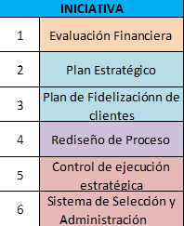

Slide 26
ELABORACIÓN DE PERFILES
PROGRAMACION DE PROYECTOS
ELABORACION DE PROYECTOS
COSTOS DE LOS PLANES OPERATIVOS
PROGRAMACIÓN DE PROYECTOS FALTANTE

Slide 27
Capitulo v
ARTICULACIÓN PRÁCTICA
DEL MODELO DE GESTIÓN
EN BASE AL MODELO
PRODUCTO - PROCESO

Slide 28
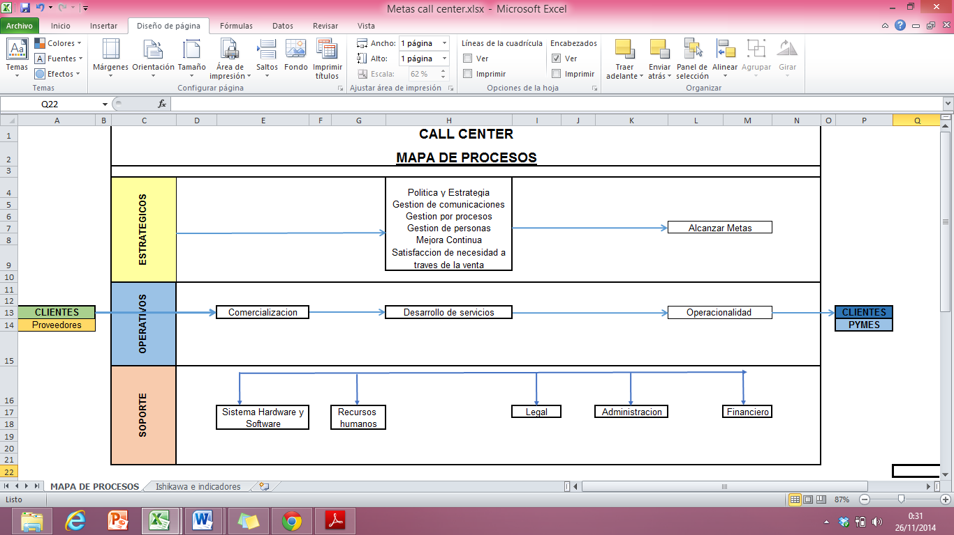

Slide 29
CAPÍTULO VI
CONCLUSIONES Y
RECOMENDACIONES

Slide 30
CONCLUSIONES
Se realizó un análisis de la situación actual de las PYMES
Se manejó una segmentación, que de acuerdo a los datos que arrojo el resultado de las encuestas se ajustó a las necesidades de elaboración de los paquetes de activos intangibles
Se identifico la sistematización de sus procesos de gestión estratégica, de cada una de las empresas
Se definió una propuesta de negocio, en base a los estándares establecidos

Slide 31
RECOMENDACIONES
Para poder proveer a compañías de proyectos estratégicos que ayuden a subsistir a las empresas, para un mejor servicio debe gestionarse acuerdos bancarios
Para llevar a cabo el proyecto de venta de este tipo de intangibles por teléfono, el personal debe estar capacitado para responder negativas del cliente.
Se debe consolidar un mínimo de clientes, esto con referencia a las empresas para que ya con la elaboración de proyectos de cambios estratégicos ya se pueda ir posicionando un mercado de venta de intangibles vía telefónica

